Slide 1

[Nome do curso]
[Nome do palestrante] [Posição]
Aula 4: Javascript na web
[Nome da aula]
Introdução ao Javascript

Slide 2

Objetivos
1. Se familiarizar com uma estrutura de projeto simples
2. Aprender a interagir com elementos HTML no DOM

Slide 3
[Nome do curso]
[Nome do palestrante] [Posição]
Aula 4| Etapa 1:
Estrutura de projeto
[Nome da aula]
Introdução ao Javascript

Slide 4
[Nome do curso]
[Nome do palestrante] [Posição]
Aula 4| Etapa 2:
Inserindo Javascript no HTML
[Nome da aula]
Introdução ao Javascript

Slide 5
[Nome do curso]
[Nome do palestrante] [Posição]
Aula 4| Etapa 3:
Interagindo com elementos do DOM
[Nome da aula]
Introdução ao Javascript

Slide 6
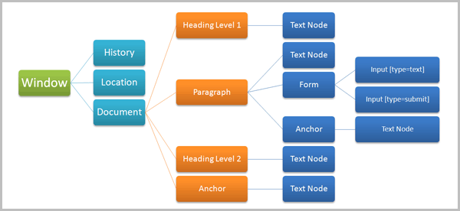
DOM
Document Object Model
Estrutura dos elementos dentro da janela

Slide 7
[Nome do curso]
[Nome do palestrante] [Posição]
Dúvidas?
[Nome da aula]
> Fórum do curso
> Comunidade online (discord)

